Slide 1
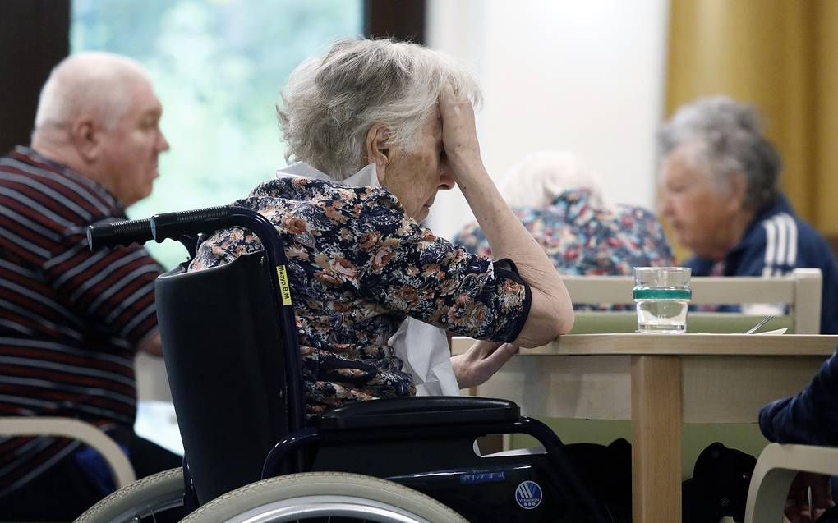
«Настоящее ради будущего» стратегия гериатра в сфере охраны психического здоровья
Жилевич Людмила Аверкиевна
главный внештатный специалист по геронтологии МЗРБ, Руководитель Республиканского геронтологического центра, кмн

Slide 2
2
Удельный вес жителей Беларуси в возрасте 65 лет и старше 14,7%
К 2030 году - 20,5%
Мужчин – 696,0 тыс. человек,
в т. ч. старше 100 лет – 41 человек
Численность граждан старше трудоспособного возраста:
2 377,4 тыс. человек
Женщин – 1 681,4 тыс. человек,
в т. ч. старше 100 лет – 355 человек
Город – 1 711,3 тыс. человек (28%)
Село – 666,1 тыс. человек (72%)

Slide 3
ТЕНДЕНЦИИ
В РБ За период (2011–2018 гг.):
численность лиц, живущих с деменцией, как и распространенность заболевания, увеличились на 37 %. При этом увеличение численности лиц трудоспособного возраста с деменцией произошло на 21 %, а лиц пожилого – на 39 %.
распространенность заболевания среди населения трудоспособного возраста увеличивалась более быстрыми темпами, чем среди пожилого (29% и 25% соответственно).
Частота проявления деменции (в России) среди группы лиц
от 65 до 69 лет - 2,4–5,1 %,
от 75 до 79 лет – 10–12 %,
от 80 до 90 лет – до 24 %.
от 90-лет и выше- более 30 %
США от деменции умирало - 30,5 человека на 100 тыс., а в прошлом году — 66,7 человека (2000 г.)

Slide 4
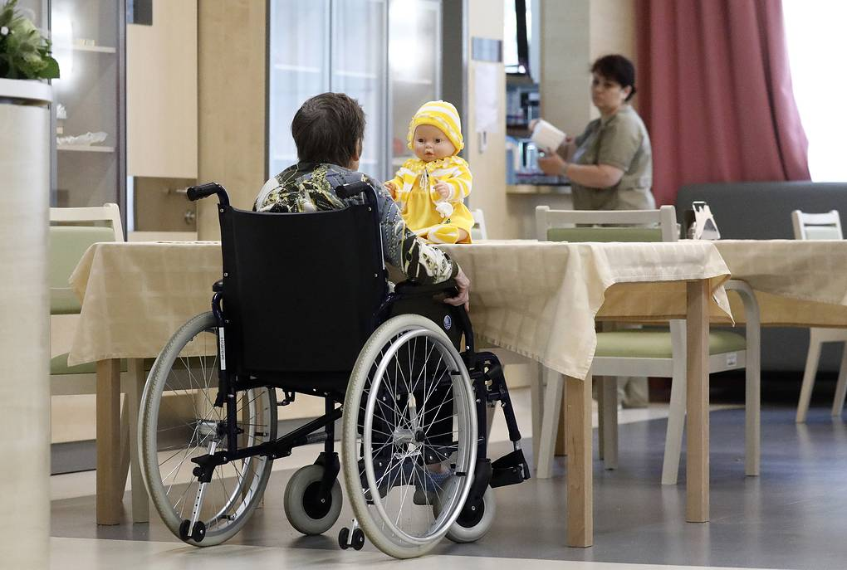
За чертой!
Истории родственников больных деменцией очень похожи: долгое время они не обращали внимание на странности в поведении своего близкого — списывали на возраст и сложный характер.

Slide 5
Скрытая часть айсберга
Больные с деменциями, наблюдающиеся
врачами-психиатрами
Больные с деменцией невропатологами,
врачами общей практики, терапевтами,
в учреждениях соцзащиты
Никогда не консультировались у врача
диагноз установлен в учреждениях здравоохранения
- 29,1 % тяжелая степень
50% умеренная степень
30,8 % не были определены, но имели признаки преддеменции

Slide 6
Распределение респондентов по времени, прошедшему с момента диагностирования деменции, %

Slide 7
Распределение членов семей по уровню информированности до проявления деменции у близкого человека, человек (%)

Slide 8
Уход за пожилыми с деменцией
70% - детьми (дочь, сын). 8% супружеский уход
20,6% на других членов
семейный уход за пожилыми гражданами с деменцией осуществляют женщины (76 %)
средний возраст ухаживающих лиц – 53 года, в 6,8 % семей – на граждан старше 70 лет
41,5% ухаживающих членов семьи не включены в полноценный трудовой процесс
45,2% вообще не имели никакого представления о деменции
Основной вид услуг, который может быть востребован такими семьями – помощь консультанта по распределению обязанностей и поддержанию благоприятного психологического климата.

Slide 9
ПРОБЛЕМЫ
поздняя и несовершенная диагностика. Так, в сельской местности затруднено диагностирование болезни Альцгеймера. Поэтому имеет место диспропорция между сосудистыми деменциями и деменциями Альцгеймеровского типа;
дефицит квалифицированных кадров, способных диагностировать деменцию (из числа врачей первичного звена), оказывать услуги, консультировать по вопросам обустройства помещения, организации пространства, обеспечения безопасности (в системе социального обслуживания);
отсутствуют четкие алгоритмы работы с указанной категорией;
низкий уровень информированности населения о сути деменции
высокий риск стигматизация

Slide 10
социальные последствия:
увеличиваются расходы;
уменьшаются трудовые ресурсы
снижается уровень и качество жизни всех членов семьи.
возникновение психосоматических заболеваний, следствием чего является снижение и неэффективное использование человеческого потенциала лиц, осуществляющих неформальный уход – в первую очередь, женщин.

Slide 11
ТОЧКИ РОСТА
97,1% в ситуации возникновения признаков деменции обращаются в организации системы здравоохранения
Актуально - компетентности врачей, особенно первичного звена: выступать в роли консультантов
налаживать межведомственное взаимодействие, т. е. в обеспечении дальнейшего сопровождения
Актуально - осведомленность семей о возможностях организаций, оказывающих социальные услуги

Slide 12
Фокус на преддементную стадию
тренинги, упражнения, развитие когнитивных, ментальных способностей;
психологическая помощь, адаптация к новой жизненной ситуации социализация, развитие коммуникации, волонтерство);
организация жизненного пространства;
контроль лечения (приема препаратов).

Slide 13
деменции умеренной степени выраженности
Основные вопросы:
безопасность человека при сохранении привычного окружения («нельзя резко менять обстановку, иначе – деградация»).
социальные услуги:
– социально-трудовая реабилитация
– посещение отделений дневного пребывания;
– социально-бытовые услуги, включая помощь в поддержании личной гигиены («элементы ухода»);
– упражнения («тренировка памяти», «стимулирование ухода за собой с позитивом», «делать вместе», эрготерапия);
– обеспечение участия в социальных мероприятиях; – обеспечение постоянной помощи («мобилизация соседей», «кто должен постоянно приходить», услуги сиделки).

Slide 14
тяжелая степень выраженности деменции
нуждаемость человека в постоянной посторонней помощи,
показан стационар (но не медицинский, а именно социальный)
уход;
коммуникация («эмоциональное общение», «любовь и внимание»);
услуги сиделки.

Slide 15
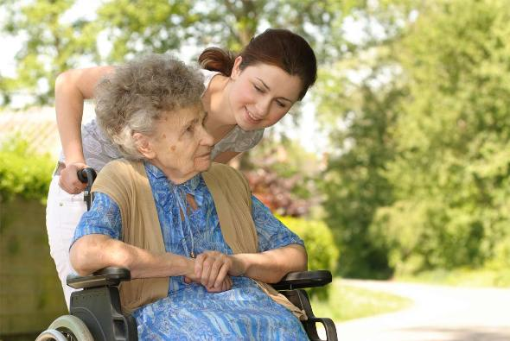
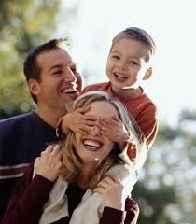
Интегрированные услуги
Здравоохранение
Образование
Соц. обслуживание
КОМПЛЕКС
Милиция
НКО
= устранение причин и последствий

Slide 16
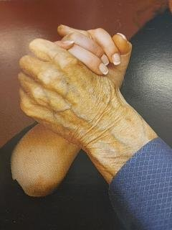
Наш фокус
«Модель оказания интегрированных услуг в государственных и общественных организациях, оказывающих медицинскую, социальную помощь и социальные услуги»
Персонификация медицинских и социальных услуг лицам с нарушениями жизнедеятельности.
Внедрение комплексного подхода и оценки потребностей взрослого населения при оказании интегрированной помощи на дому

Slide 17
задачи
Профилактика и раннее выявление деменции.
Деменция у лиц пожилого возраста в аспекте психообразования и социального обучения
Превентивная гериатрия в профилактике деменции. Предиктивные и персонализированные методики профилактики. Опросники и шкалы для выявления когнитивных расстройств и деменции, их валидизация и клинические испытания. Линия первого контакта в раннем выявлении когнитивных расстройств.
Роль специалистов первичного звена медико-санитарной помощи и социальной службы в ранней диагностике деменции.
Программы обучения для медицинских и социальных работников по вопросам профилактики и медикосоциальной помощи пациентам с деменцией.

Slide 18
задачи
Инклюзия людей с деменцией и помощь окружающим.
Проблемы дестигматизации.
Синдром эмоциальнального выгорания при работе с пациентами с деменцией и его профилактика.
Общегосударственные подходы, обеспечивающие комплексное реагирование системы здравоохранения, социальной защиты, некоммерческих организаций, лиц с деменцией и членов их семей, научных и академических кругов, СМИ.

Slide 19
Направления работы по деменции
ИНТЕГРИРОВАННАЯ ПОМОЩЬ
Центры (кабинеты) дневного пребывания для людей с когнитивными нарушениями и деменцией
Индивидуальные занятия по социализации и когнитивной стимуляции (на дому)
Поддержка родственников
•Работа с волонтерами
Подготовка специалистов
Создание дружественной среды

Slide 20
Поддержка родственников
• Информирование о доступных услугах, возможностях социальной и медицинской сферы, местного сообщества, организаций
• Тренинги
• Психологическая помощь, эмоциональная поддержка
• Консультации по переоборудованию и адаптации жилого помещения
• Инструкции алгоритмы для родственников и обеспечивающих уход

Slide 21
Удаленная работа
• Формы удаленной работы
• Группы в скайпе
• Конференц-связь мобильного оператора
• АТ технологии
• Домашний телефон Важно: помощь родственников и патронажных работников
Обеспечение продуктов, материалов для работы

Slide 22
Стратегия
человек-ориентированном подход, в котором будут определены основные направления, задачи различных субъектов, механизм взаимодействия, индикаторы для оценки ситуации в области деменции
создание условий для независимого проживания людей с деменцией, включая создание системы консультационно-информационной и психологической поддержки для людей с деменцией и их близкого окружения в качестве одного из приоритетов социальной политики;
разработку механизма взаимодействия между организациями здравоохранения и социального обслуживания с целью оперативного обмена информацией и своевременного оказания поддержки людям с деменцией и их семьям;
разработку единых стандартов работы в области деменции;
создание координирующего органа, ответственного за формирование сети организаций, готовых оказать поддержку людям с деменцией, а также консультирование указанных организаций.
создании и финансировании системы долгосрочного ухода в Республике Беларусь, в том числе в отношении людей с деменцией.

Slide 23
Принципы ООН в отношении пожилых людей
Независимость
Участие
Уход
Реализация личностогоо потенциала
Достоинство
Деменция не должна быть темой-табу - это первый шаг в создании условий для активного долголетия.

